Slide 1
Selbstmanagement chronischer Schmerzen
Christian Gerum, Chefarzt Orthopädie/Unfallchirurgie
Selbstmanagement

Slide 2
Das Symptom Schmerz – Was ist das eigentlich ?
Ein unangenehmes Sinnes- und Gefühlserlebnis,
das mit aktueller oder potenzieller Gewebeschädigung
verknüpft ist oder mit Begriffen einer solchen Schädigung beschrieben wird.

Slide 3
Schmerz – Mein Leben
Chronischer Schmerz:
Selbstständiger Krankheitswert -> Abkopplung von der eigentlichen Ursache
Meistens keine Warnfunktion mehr „falscher Alarm“
Organisation des Alltags um den Schmerz herum
Schmerz
Mein
Leben

Slide 4
Umgang mit Schmerz
Stärke und Zeitpunkt des Auftretens von Schmerzen lassen sich
nicht steuern
Enttäuschung darüber, dass der Körper aufgrund des Schmerzes
nicht mehr so funktioniert
Vergleich zu früheren, schmerzfreien Zeiten
Trotz umfangreicher Untersuchungen bleibt oft eine Unsicherheit,
ob alles Mögliche zur Heilung getan worden ist
Hoffen darauf, dass die Schmerzen verschwinden

Slide 5
Das Symptom Schmerz
Finanzielle
Sorgen
Schlaf-
störungen
Schonhaltung
Psycho
Bio
Freizeit-
gestaltung ist
eingeschränkt
Bandscheiben-
vorfall
Sozial
Ängste
Reizbarkeit
Freundeskreis wird
vernachlässigt
Übergewicht

Slide 6
Schmerzverläufe

Slide 7
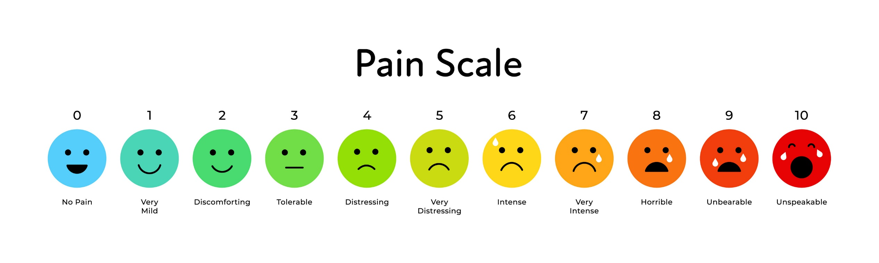
Schmerzintensität

Slide 8
Vielfältige Ursachen von Muskel-Skelett-Erkrankungen (MSE)
MSE
Biomechanik
Arbeits-organisation
Psychosoziale
Situation
Individuelle
Faktoren

Slide 9
Vielfältige Ursachen für MSE
Fehlbeanspruchungen von Muskulatur, Bändern, Sehnen, Gelenke, Gelenkstrukturen
Physische Belastungen
Zug-/Druck-/Scher-/Kompressionskräfte
Muskuläre Belastungen
Fascien
Biomechanik

Slide 10
Vielfältige Ursachen für MSE
Vorangegangene Episode von Rückenschmerzen
Fitness
Risikofaktoren
Komorbiditäten
Individuelle
Faktoren

Slide 11
Vielfältige Ursachen für MSE
Psychosoziale
Situation
Depressivität
Angst
Stressempfinden
Bewältigungsstrategien
Familiäre Konflikte

Slide 12
Vielfältige Ursachen für MSE
Arbeitsdichte
Kontrollmöglichkeiten
Tätigkeitsspielraum
Persönliche Weiterentwicklung
Unterstützung durch Kollegen/Vorgesetzte
Qualität der Arbeitsbeziehungen
Arbeits-organisation

Slide 13
Spricht grundsätzlich etwas gegen Bewegung?
Nein!
Was bedeutet Bewegung für Sie?

Slide 14
Was kann Bewegung bedeuten?
Freiheit
Erholung
Gemeinschaft
Stressausgleich
Erfolg
Stolz
Schmerzzunahme
Schmerzlinderung
Natur
Freude
Erhalt der Gesundheit

Slide 15
Was kann Bewegung noch?
Beugt vor bei z.B.
Diabetes mellitus
Bluthochdruck
Krankheiten des Gefäßsystems
Osteoporose

Slide 16
Belastung und Leistungsfähigkeit
Tage mit wenig Schmerzen werden oft zu übermäßiger Aktivität genutzt
Durch die dadurch bedingte Schmerzverstärkung kommt es wieder zur Schonung
Daher Entkoppelung zwischen Schmerz und Aktivität und stattdessen regelmäßige gestufte Aktivitätszunahme

Slide 17
Belastung und Leistungsfähigkeit
Wiederholte Belastung über der Stressgrenze
kann zu Verlust der
Leistungsfähigkeit führen.
Pausen und Trainingseinheiten unter der Stressgrenze
führen zu einer langsamen Verbesserung der
Leistungsfähigkeit.

Slide 18
Schmerzmedikamente – Das WHO-Stufenschema
Stufe 1
Nicht-Opiat
NSAR
Ibuprofen
Stufe 2
Nicht-Opiat +
Schwaches Opiat
Tramadol
Stufe 3
Nicht-Opiat +
starkes Opiat
Morphin
Novalgin
Paracetamol
Tilidin
Oxycodon
Fentanyl

Slide 19
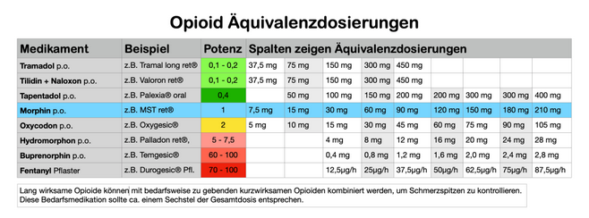

Slide 20
Die Veränderung
Festhalten: integrieren
Ändern: praktizieren
Bewerten: gut heißen
Entwickeln: ausprobieren
Erkennen: verstehen und
wissen
Erfahren: informieren
und spüren

Slide 21
Mein Leben - Schmerz
Mein Leben
Akzeptanz!
Unterscheiden können, was veränderbar ist
und was nicht
Einflussnahme und Spielräume ausschöpfen
Ein neues „normal“
Schmerz

Slide 22
Allgemeiner Hinweis
Während der Rehabilitation sind an Wochenenden keine Übernachtungen zu Hause zulässig!
Zum stationären Aufenthalt gehören auch die Nächte!
Lediglich in besonderen/unabsehbaren Fällen ist eine Beurlaubung über Nacht möglich
(z.B. Todesfall)!
Hochzeiten, Geburtstage oder sonstige Veranstaltungen wären planbar gewesen und stellen keinen Beurlaubungsgrund dar!

Slide 23
Vielen Dank für Ihre Aufmerksamkeit!

